Slide 1

人教版高中物理必修2 第五章 抛体运动
曲线运动及运动的合成与分解
主讲人：赵艳红
学 校：北京市第八十中学

Slide 2
高中物理
学习目标及任务
知道什么是曲线运动及曲线运动的特点，理解并会确定曲线运 动中速度的方向.
明确曲线运动的产生条件.
理解合运动、分运动的概念，知道运动合成与分解的方法.
能运用运动合成和分解的思想分析 “小船渡河”问题.

Slide 3
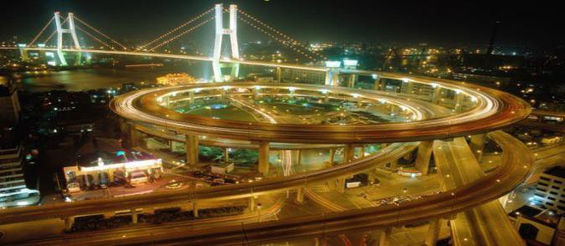
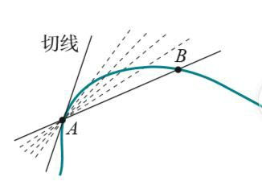
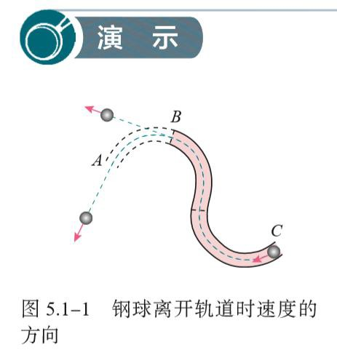
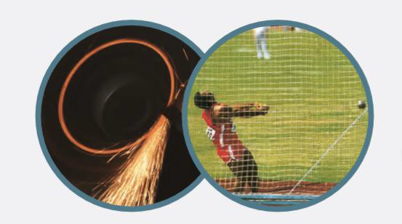
高中物理
一、曲线运动
1.定义：运动的轨迹是曲线的运动.
*曲线运动的速度方向？ 某时刻的速度方向就是该位置曲线的切线方向
理论推导：
a.首先明确一个数学概念：什么是切线？
b.其次速度的定义：v = x / t

Slide 4
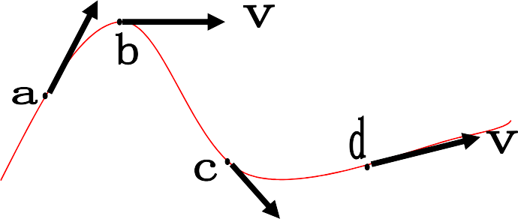
高中物理
一、曲线运动
2.特点：
轨迹是曲线
曲线运动的速度方向时刻在改变
曲线运动一定是变速运动
*速度是矢量

Slide 5
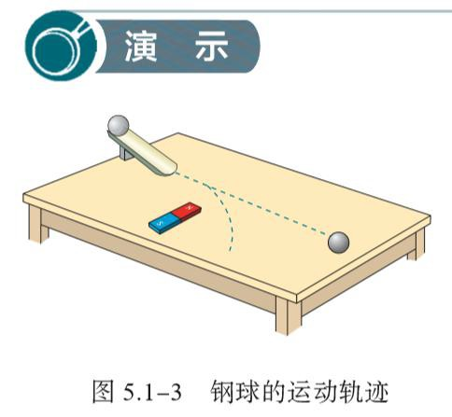
高中物理
二、曲线运动的产生条件
大量事实表明：当物体所受合力的方向与它的速度方向 不在同一条直线上时，物体做曲线运动。
v
F
F
*当加速度与速度方向不在一条直线上时，物体就做曲线运动

Slide 6
高中物理
三、曲线运动的研究方法——运动的合成与分解
如果物体同时参与了几个运动，那么物体实际发生的运动就是合运动，那几个运动就是分运动．
已知分运动求合运动的过程，叫运动的合成；已知合运动求分运动的过程，叫运动的分解．
运动的合成与分解实质是对运动的位移、速度和加速度的合成和分解，遵循平行四边形定则．
红蜡块在玻璃管中的运动
s
y
v = v² + v²
x y
s = x² + y²
v_{y}
合运动
v_{x}
v_{y}
v
α
x
θ
v_{x}

Slide 7
高中物理
等时性 | 各分运动与合运动同时发生和结束，时间相同
等效性 | 各分运动的共同效果与合运动的效果相同
同体性 | 各分运动与合运动是同一物体的运动
合运动与分运动的三个特性
思考判断
合运动与分运动是同时进行的，时间相等．
合运动一定是实际发生的运动．
合运动的速度一定比分运动的速度大．
两个互成角度的匀速直线运动的合运动，一定也是匀速直线运动．

Slide 8
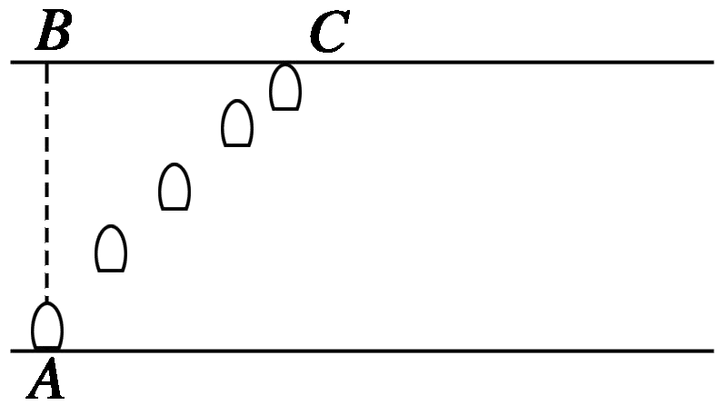




高中物理
*小船渡河问题
问题
如图所示，小明由码头A出发，准备送一批货物到达河对岸的码头B. 他驾船时始终保持船头指向与河岸垂直，但小明没有到达正对岸的码头
B，而是到达下游的C处，这是为什么呢？
参与了两个运动，即船垂直河岸的运动和随水向下的漂流运动
v_{船}
v_{合}
d
v_{水}

Slide 9

高中物理
(1)渡河时间最短问题：
由于水流速度始终沿河道方向，不能提供指向河对岸的分速度．因 此，若要渡河时间最短，只要使船头垂直于河岸航行即可．根据运动等
时性原理，由船沿垂直河岸的分运动求解，由图可知，t 短＝ ^{d} ，
v船
v_{船}
v_{合}
v_{水}

Slide 10

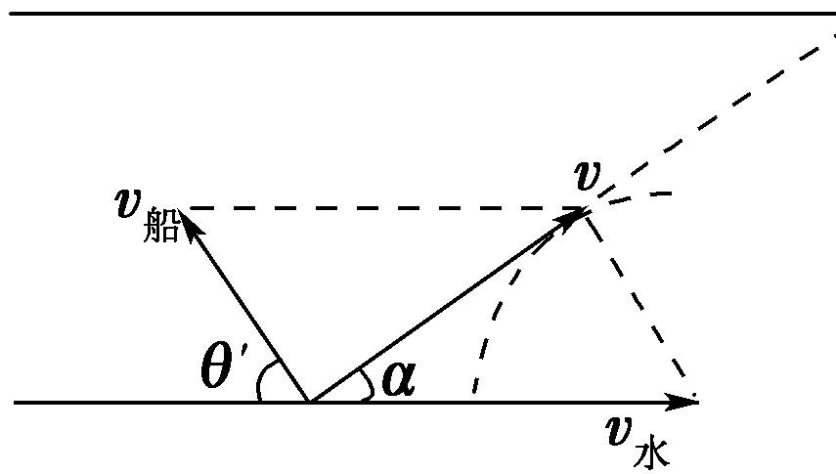



高中物理
如果：v_{水}＞v_{船}
如图乙所示，以 v 水矢量的末端为圆心，以 v 船的大 小为半径作圆，当合速度的方向与圆相切时，合速度的 方向与河岸的夹角最大(设为 α)，此时航程最短．由图
(2)渡河位移最短问题
最短的位移为河宽 d，此时渡河所用时间
t＝ ^{d} ，船头与上游河岸夹角 θ 满足
v船sin θ
v cos θ＝v
，如图甲所示．
v_{合}
可知 sin α＝^{v船}，最短航程为 x＝ ^{d} ＝^{v水}d.此时船头指
v水 sin α v船
船
水
v
向应与上游河岸成 θ′角，且 cos θ′＝^{v船}.
船
v水
θ
v_{水}
条件：v_{水}＜v_{船}
乙

Slide 11
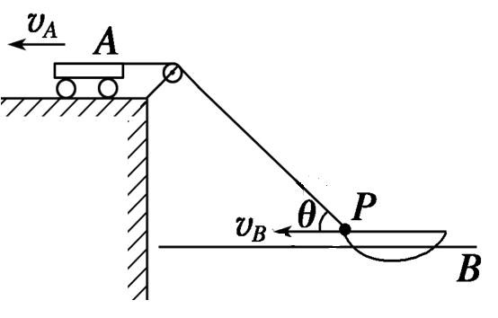
高中物理
作业及反馈
思考：
小车通过跨过滑轮的绳牵 引小船B，某一时刻绳与水平 方向的夹角为θ，如图所示， 已知船速v_{B}求小车速度v_{A} ．
阅读教材必修2第五章抛体运动第1节、第2节内容
下载并完成抛体运动练习一

Slide 12

The end.谢谢
北京市第80中学

